Slide 1
TRƯỜNG TH & THCS VĨNH BÌNH BẮC
TIẾNG VIỆT – Lớp 4B
Giáo viên: Nguyễn Thị Cảnh

Slide 2
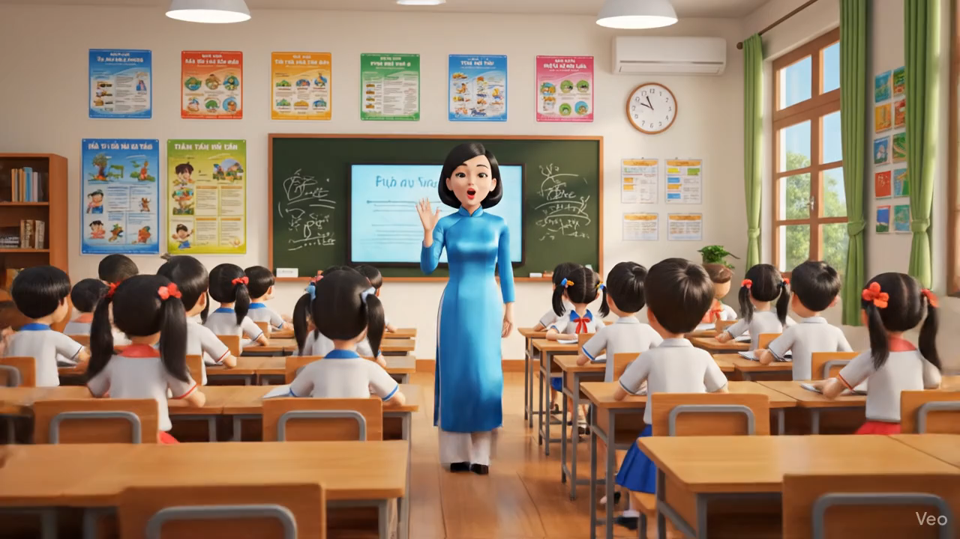

Slide 3

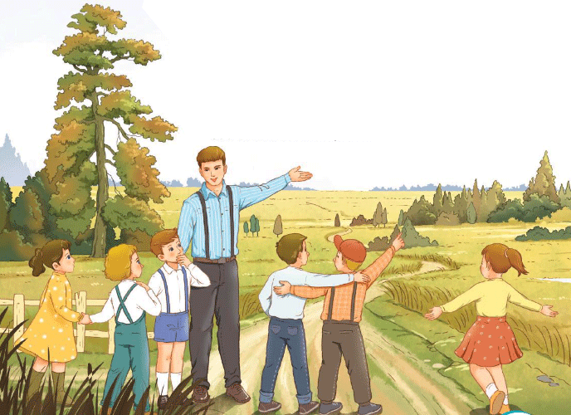

Giờ học hôm nay, thầy giáo cùng cả lớp đi ra cánh đồng. Buổi sáng mùa thu mát mẻ. Thầy nói:
- Các em hãy nhìn lên bầu trời. Mùa hè, nó rất nóng với những tia nắng mặt trời chói chang. Còn bây giờ, bầu trời thế nào? Các em hãy suy nghĩ và chọn những từ ngữ thích hợp để nói về bầu trời.
Các cô cậu học trò nhìn lên trời và suy nghĩ. Sau vài phút, một em nói:
- Bầu trời xanh như mặt nước mệt mỏi trong ao.

Slide 4
- Vì sao mặt nước lại mệt mỏi? – Thầy hỏi.
- Thưa thầy, mùa hè, nước dạo chơi cùng những làn sóng. Mùa thu, nó mệt nên đứng yên với màu xanh nhạt.
Các bạn khác tiếp tục nói:
- Bầu trời được rửa mặt sau cơn mưa.
- Bầu trời xanh biếc.
Thấy cô bé Va-li-a vẻ mặt đăm chiêu, thầy giáo hỏi:
- Còn Va-li-a, vì sao em im lặng thế?
- Em muốn nói bằng những từ ngữ của mình.
- Em đã tìm được chưa?
- Bầu trời dịu dàng. – Va-li-a khẽ nói và mỉm cười.
Sau đó, mỗi em đều muốn nói về bầu trời bằng những từ ngữ của riêng mình:
- Bầu trời buồn bã. Những đám mây xám đang từ phương bắc trôi tới.
- Bầu trời trầm ngâm. Nó nhớ đến tiếng hót của bầy chim sơn ca.
- Bầu trời ghé sát mặt đất. Mùa hè, nó cao hơn và có những con chim én bay liệng. Còn bây giờ, chẳng có chim én nữa, vì thế bầu trời cúi xuống lắng nghe để tìm xem chim én đang ở trong bụi cây hay ở nơi nào. Cứ thế, các cô cậu hào hứng suy nghĩ và tưởng tượng để nói về bầu trời theo cách của riêng mình.
(Theo Xu-khôm-lin-xki, Mạnh Hưởng dịch)

Slide 5
Bài văn chia làm 3 đoạn
Đoạn 1: từ đầu đến để nói về bầu trời.
Đoạn 2: tiếp theo cho đến và mỉm cười
Đoạn 3: Còn lại.
Notes:
Thiết kế: Hương Thảo – Zalo 0972.115.126. Các nick khác đều là giả mạo, ăn cắp chất xám.
Facebook: https://www.facebook.com/huongthaoGADT

Slide 6

ĐOẠN 3:
Sau đó, mỗi em đều muốn nói về bầu trời bằng những từ ngữ của riêng mình:
- Bầu trời buồn bã. Những đám mây xám đang từ phương bắc trôi tới.
- Bầu trời trầm ngâm. Nó nhớ đến tiếng hót của bầy chim sơn ca.
- Bầu trời ghé sát mặt đất. Mùa hè, nó cao hơn và có những con chim én bay liệng. Còn bây giờ, chẳng có chim én nữa, vì thế bầu trời cúi xuống lắng nghe để tìm xem chim én đang ở trong bụi cây hay ở nơi nào. Cứ thế, các cô cậu hào hứng suy nghĩ và tưởng tượng để nói về bầu trời theo cách của riêng mình.
Notes:
GV nhập từ khó đọc vào khung ngay khi đang trình chiếu

Slide 7
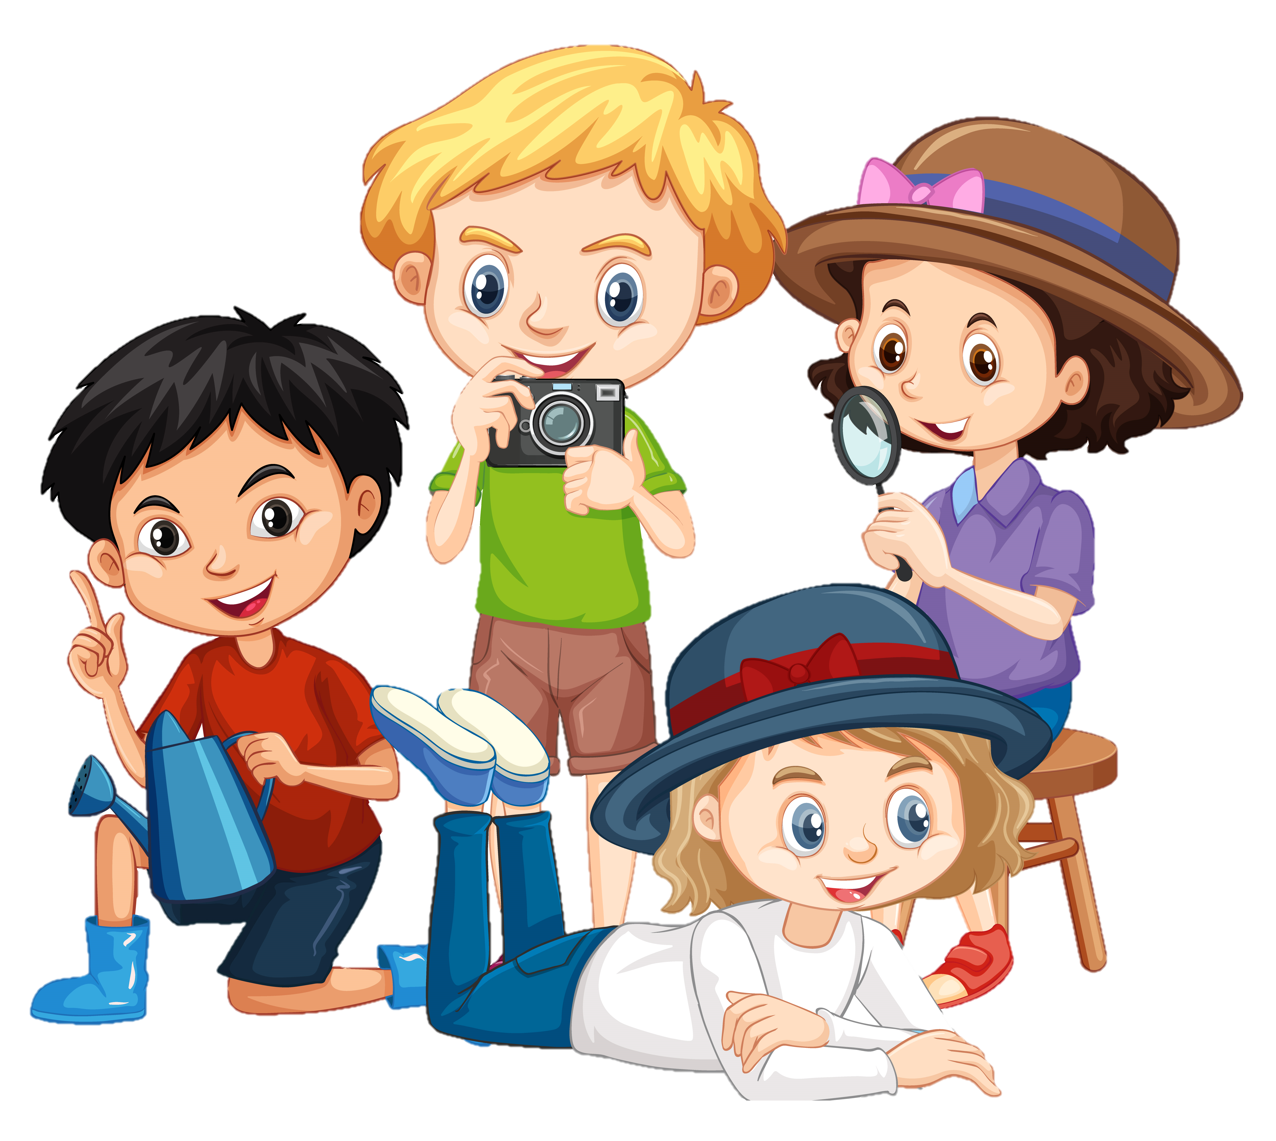

LUYỆN ĐỌC TRONG NHÓM
Yêu Cầu
Phân công đọc theo đoạn.
Tất cả thành viên đều đọc.
Giải nghĩa từ cùng nhau.

Slide 8
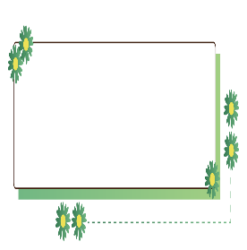
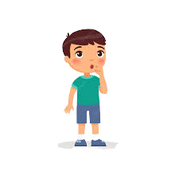
01
Các bạn học sinh được thầy giáo giao cho nhiệm vụ gì?
Thầy giáo dẫn các bạn học sinh ra cánh đồng, vào một buổi sáng mùa thu để quan sát bầu trời và tập tả bầu trời.

Slide 9
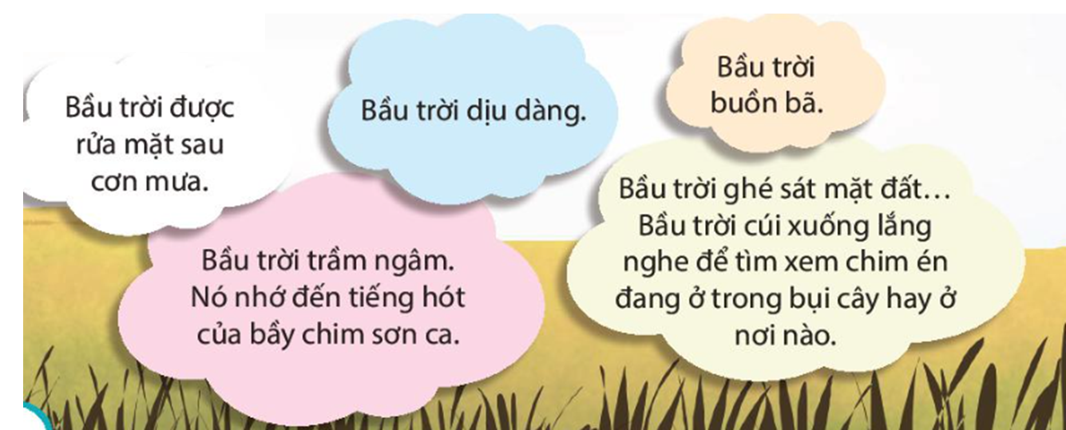
02
Em có nhận xét gì về cách tả bầu trời của các bạn nhỏ qua các câu văn?
Qua các câu văn được nêu, cách cảm nhận về bầu trời có một điểm chung: Bầu trời có hành động, cử chỉ, điệu bộ (rửa mặt, cúi xuống, ghe sát,…), có tâm trạng, cảm xúc (trầm ngâm, nhớ, buồn bã,…), có tính tình, tính cách dịu dàng của con người, giống như con người.

Slide 10
03
Trong bài có rất nhiều câu văn tả bầu trời, em thích câu văn nào? Vì sao?
Nói theo cảm nhận của mình, ý thích của riêng mình.

Slide 11
